Slide 1
A型(策略型)與B型(操作型)知識
B
結
構
化
非
結
構
化
外
顯
內
隱
輯
思考
邏
A
二階
知
認
思考
策略 管理 作業
層次 層次 層次
一階
概念 功能 操作

Slide 2
策略型與操作型知識的特質
策略型知識
操作型知識
問題認知階段
方案落實階段
原則性
規則性
動態改變
靜態穩定
人與組織為主
事與物為主
最適化目標
最佳化目標
共識機制
控制機制
超越框架
落實常規

Slide 3
知識的內涵
know what：
產生概念。
know why：
理解原理。
care why：
關切問題。
know how：
掌握程序。
策略型知識
操作型知識

Slide 4
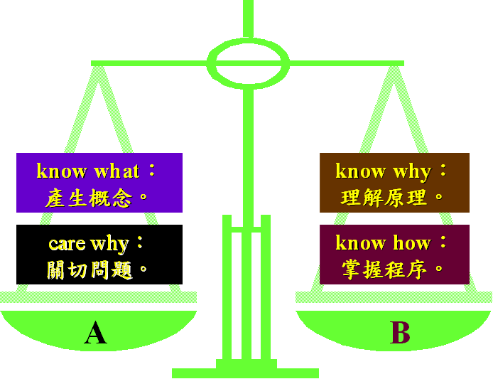
知識內涵的動態均衡

Slide 5
企業經營與知識管理
Teecee等(1997)提出動態能力(Dynamic capability) 的觀點，認為在這知識充斥的環境中，如何能比其他企業更有效率及有效能的來獲取、整合外部知識，進而發展出創新的概念，再利用內部整合來增進新產品概念商品化執行的效率，使新產品的開發更快更多是很重要的。
其中的動態(dynamic)一詞指的是：a.更新競爭力以跟上環境改變的能力、b.在著重上市時間(time-to-market)的環境下，組織必須要有創新的反應、b.迅速的科技變化、c.未來的競爭與市場是模糊的。其強調，對於環境、競爭者和科技的改變，組織必須察覺其變化並警覺組織調整資源的重要性。而能力(capabilities)一詞指的是：適當地改善、整合、重整組織內外部的技能、資源與運作能力，以應付環境的變化。
外部整合是為了反應外部環境的不確定而建構所需的能力活動；內部整合活動則是包含特定技巧知識基礎和管理系統，譬如：程序、例規、方法的整合( Petroni, 1996) 。

Slide 6
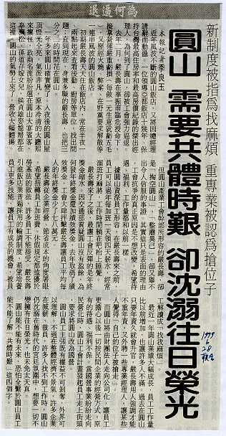

Slide 7
改造圓山飯店： A型知識到B型知識的形成
知識起始
知識發展
知識實行
問題的認
知與對策
抗拒 認同 創造
對策執行
嚴長壽對圓山的
改革認知與想法
(Care why, Know what)
匆促與幹部及員工
互動並研擬改革做法
(Know why)
要求強力推動
嚴長壽的想法
(Know how)

